Slide 1

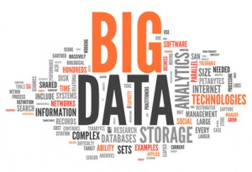
Big Data Day: do Sensor à Publicação
Apresentação

Slide 2
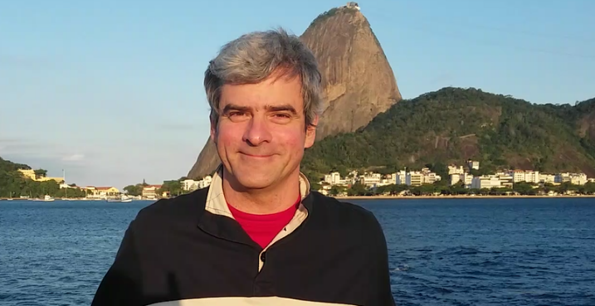
Apresentação - CV
2014
2007
Coordenação de Pós Graduações
Livros, Vídeo Cursos
Consultorias
Treinamentos, Palestras, Webinars
Universidades
2006
Tecnologias Big Data
1997
1992
AD
Mestrado: Self Tuning
2017: On the road!
1986
Oracle/SQL Server
Bancos de Dados
Ensino
www.eduardomorelli.com

Slide 3
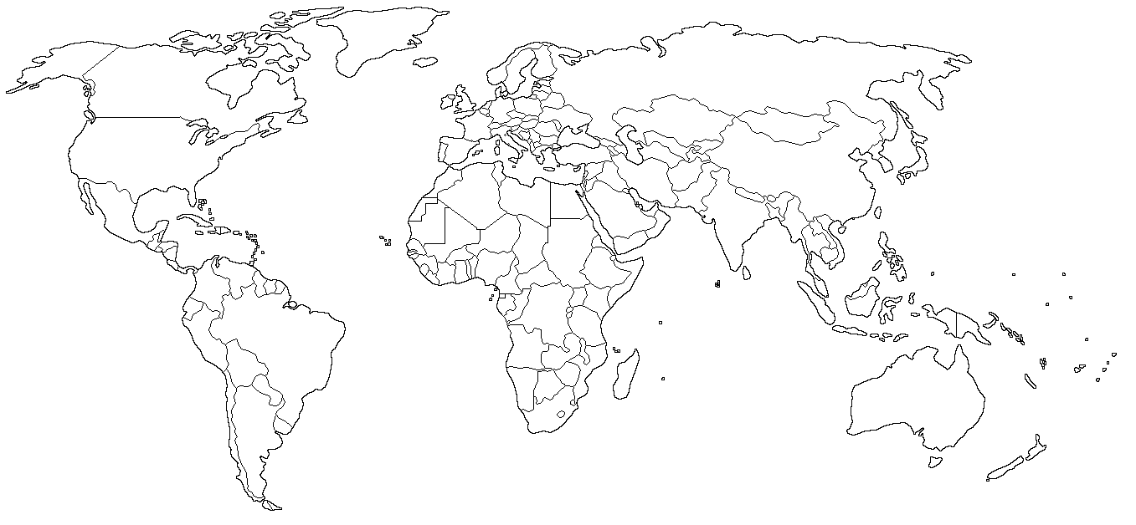
Por onde andei…
Cazaquistão
EUA
Guatemala
Brasil
Argentina

Slide 4




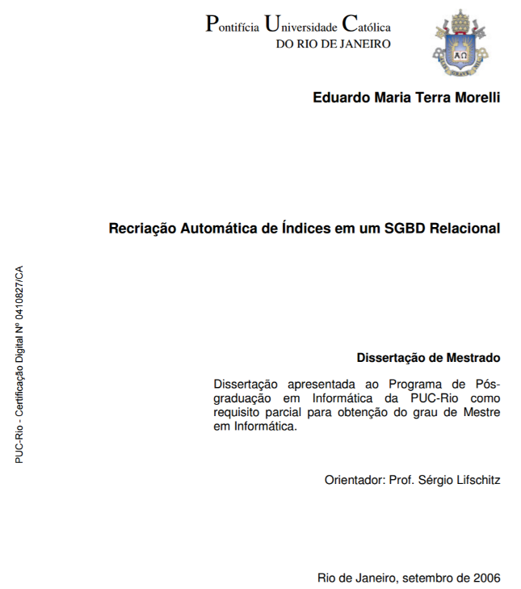
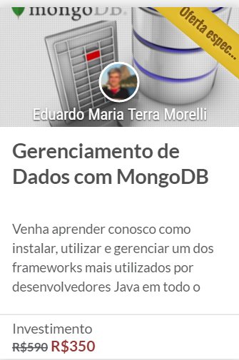
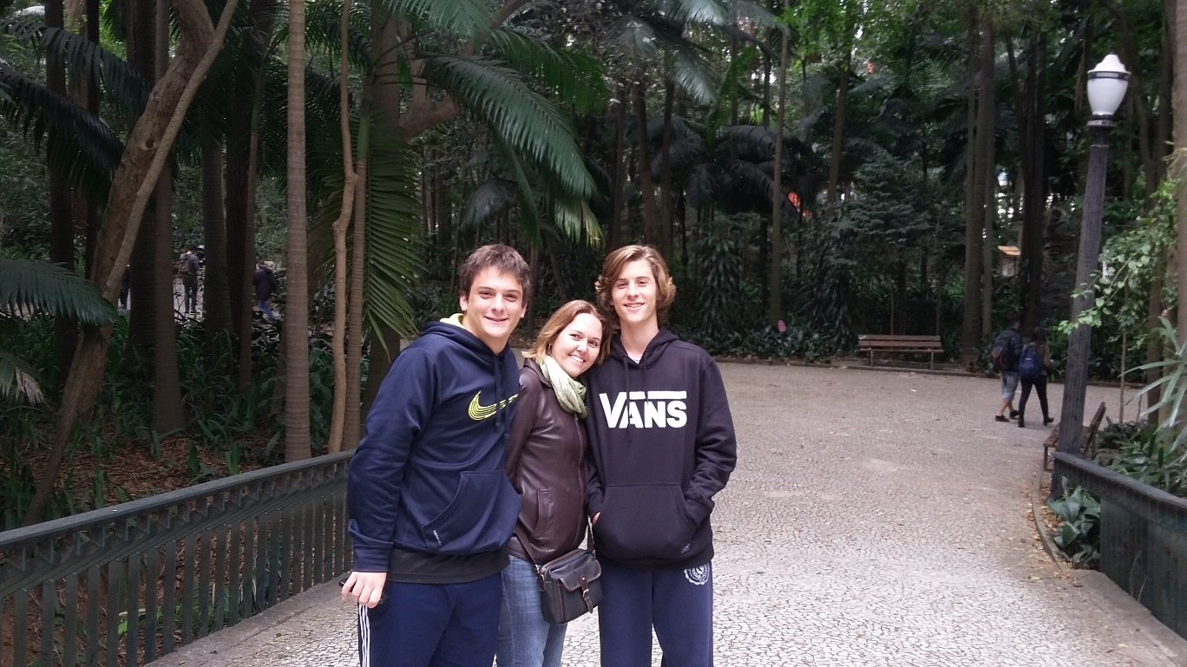
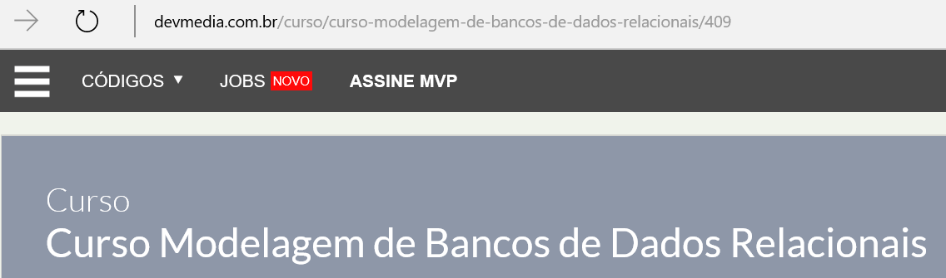
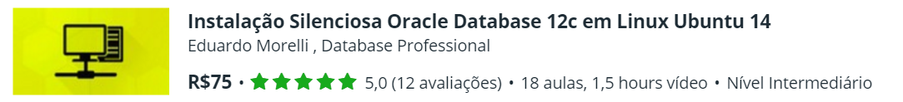
Meu Legado

Slide 5
Big Data Day: do Sensor à Publicação (Agenda)
Captura de Dados
Sensores, Arduino, Sketches
Comunicação
MQTT, Mosquitto
Persistência
MongoDB
Integração
NodeJS
Valor
Linguagem R
AzureML
Publicação
Dezenas de scripts
Leitura complementar
Exercícios
Avaliação
Digital Ocean
Github

Slide 6
Big Data Day: do Sensor à Publicação (Fluxo)
Sons
Sensor de Som
Coleta
Sketches Arduino
Web Scrapping
Comunicação
MQTT
Mosquitto
Persistência
Integração
Valor
MongoDB
NodeJS
R
Machine Learning
AzureML

